Slide 1
Презентация
на тему: «Глюкоза»
ученицы 11 класса
Широковской ООШ
Галаган Юлии Юрьевны

Slide 2
Глюкоза
Глюкоза содержится практически во всех органах зеленых растений. Очень много глюкозы содержится в соке винограда. Глюкозу иногда даже называют виноградным сахаром. Глюкозное звено входит в состав ряда ди- (мальтозы, сахарозы и лактозы) и полисахаридов (целлюлоза, крахмал). Открыта в 1802 году лондонским врачом Уильямом Праутом. В 1819 году Анри Бракконо получил глюкозу из древесных опилок.

Slide 3
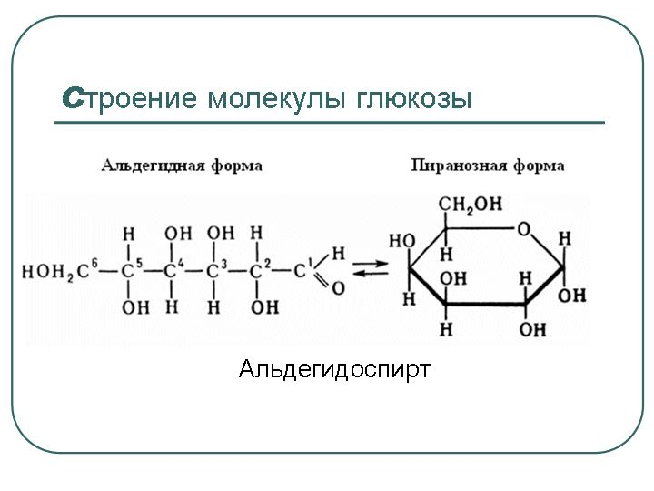
Строение молекулы
Глюкоза может существовать в виде циклов (α и β глюкозы).
α-глюкоза
β-глюкоза
Переход глюкозы из проекции Фишера в проекцию Хоуорса.
Глюкоза — конечный продукт гидролиза большинства дисахаридов и полисахаридов.

Slide 4
Химические свойства
Глюкоза может восстанавливаться в шестиатомный спирт (сорбит). Глюкоза легко окисляется. Она восстанавливает серебро из аммиачного раствора оксида серебра и медь(II) до меди(I).Проявляет восстановительные свойства. В частности, в реакции растворов сульфата меди(II) с глюкозой и гидроксидом натрия. При нагревании эта смесь реагирует с обесцвечением (сульфат меди сине-голубой) и образованием красного осадка оксида меди(I).Образует оксимы с гидроксиламином, озазоны с производными гидразина.Легко алкилируется и ацилируется. При окислении образует глюконовую кислоту, если воздействовать сильными окислителями на её гликозиды, и гидролизовав полученный продукт можно получить глюкуроновую кислоту, при дальнейшем окислении образуется глюкаровая кислота.

Slide 5
Физические свойства
Бесцветное кристаллическое вещество сладкого вкуса, растворимое в воде, растворимо в реактиве Швейцера (аммиачном растворе гидроксида меди Cu(NH₃)₄(OH)₂), в концентрированном растворе хлорида цинка и концентрированном растворе серной кислоты.

Slide 6
Применение
Глюкозу используют при интоксикации (например, при пищевом отравлении или деятельности инфекции), вводят внутривенно струйно и капельно, так как она является универсальным антитоксическим средством. Также препараты на основе глюкозы и сама глюкоза используется эндокринологами при определении наличия и типа сахарного диабета у человека (в виде стресс теста на вывод повышенного количества глюкозы из организма)

